Slide 1
התא – מבנה ותפקוד
מוטציות
נושאי השיעור
המוטציות, השפעותיהן והגורמים להן
הקשר בין הגנים לתכונות
סוגי מוטציות:
נקודתיות (מסוג של החלפת בסיס או הוספת/החסרת בסיס)
כרומוזומליות
הגורמים למוטציות (חומרים מוטגניים וסוגי קרינה שונים)
מצגות מקדימות
מבנה ה-DNA ושכפולו
מ-DNA לחלבון

Slide 2
הקשר בין ה- DNA לתכונות
בשיעורים קודמים למדנו כי הגנים המצויים ב-DNA קובעים את סוג החלבונים הנוצרים בתא בתהליך תעתוק ותרגום. תפקוד החלבונים קובע את תכונות התא.
ה- DNA קובע את תכונות התא ואת תפקודו
(וכך גם את תכונות היצור כולו)
דרך קביעת סוג החלבונים הנוצרים בתא
DNA
החלבונים הנוצרים הם אנזימים, תעלות, קולטנים ועוד
חלבון
תפקוד החלבונים קובע את תכונות התא ואת התהליכים המתרחשים בו
תכונה
בשיעור זה נלמד על מוטציות – שינויים ב-DNA, שעלולים לגרום לשינוי בחלבונים, ועקב כך לשינוי בתכונות.

Slide 3
שאלה 1: הקשר בין ה- DNA לתכונות
שאלה 1:
סדרו את המשפטים הבאים בתוך הסכֵמה, על פי סדר התרחשותם:
1. על פי המידע הזה נוצר בתאי קשתית העיניים חלבון, שהוא אנזים שמזרז את תהליך
יצירת המלנין (חומר צבע=פיגמנט בצבע חום);
2. בתאי הקשתית נוצר מלנין, ולכן הקשתית נראית חומה - משמע, לאדם יש עיניים חומות;
3. ב-DNA מצוי מידע הקובע את צבע העיניים;
DNA
חלבון
תכונה

Slide 4
תשובה
שאלה 1:
סדרו את המשפטים הבאים בתוך הסכֵמה, על פי סדר התרחשותם:
1. על פי המידע הזה נוצר בתאי קשתית העיניים חלבון, שהוא אנזים שמזרז את תהליך
יצירת המלנין (חומר בצבע חום);
2. בתאי הקשתית נוצר מלנין, ולכן הקשתית נראית חומה - משמע, לאדם יש עיניים חומות;
3. ב-DNA מצוי מידע הקובע את צבע העיניים;
ב-DNA מצוי מידע הקובע את צבע העיניים
DNA
על פי המידע הזה נוצר בתאי קשתית העיניים חלבון
שהוא אנזים שמזרז את תהליך יצירת המלנין (חומר בצבע חום)
חלבון
בתאי הקשתית נוצר מלנין, ולכן הקשתית נראית
חומה - משמע, לאדם יש עיניים חומות
תכונה

Slide 5
שינוי ב-DNA (מוטציה) עלול לגרום לשינוי בחלבונים שגורם למחלה
בשיעור זה נלמד על מוטציות – שינויים ברצף הבסיסים ב-DNA, שעלולים לגרום לשינוי בחלבונים, ועקב כך לשינוי בתכונות, שלעתים מתבטא במחלות.
שינוי ב-DNA (מוטציה)
היווצרות של חלבון בלתי תקין גורמת לשיבוש בתהליכים בתאים
מחלה (תכונה פגומה)

Slide 6
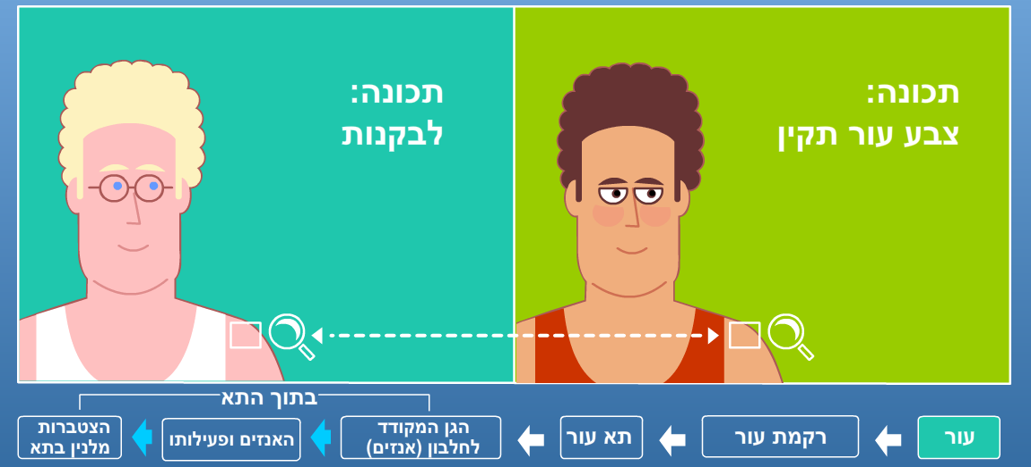
הקשר בין ה-DNA לתכונות – סימולציה
בסימולציה מתואר הקשר בין הגן המקודד לאנזים המייצר מלנין ובין תכונת צבע העור.
ליקוי בגן (מוטציה) עלול לגרום ללבקנות.

Slide 7
שאלה 2: הקשר בין מוטציות ב-DNA למחלות
שאלה 2:
התאימו בין הגן לחלבון ולמחלה (תכונה) המתקשרים אליו בעזרת מתיחת קווים:
מחלת פנילקטונוריה המתבטאת בפיגור שכלי
מוטציה בגן המקודד לחלבון שהוא: | גורמת ל:
אחד מהחלבונים הדרושים לקרישת דם | פגיעה בתהליך קרישת הדם
אנזים המזרז הפיכת החומצה האמינית פניל אלנין לחומצה אמינית אחרת | הצטברות פניל אלנין בתאי המוח הגורמת לפגיעה במוח
גלובין, שהוא אחד ממרכיבי ההמוגלובין | יצירת המוגלובין בלתי תקין. תאי הדם האדומים מקבלים צורת חרמש
האנזים גלוקוז-6-פוספט-דהידרוגנאז | פגיעה במבנה היציב של קרום תאי הדם האדומים. במגע עם חומרים המצויים בזרעי פוּל, תאי הדם נהרסים
מחלת הפביזם ((G6PD
(מקור שם המחלה בשם הלטיני של צמח הפוּל)
דממת (המופיליה)
אנמיה חרמשית הגורמת לאספקת חמצן לקויה לתאים

Slide 8
תשובה
שאלה 2:
התאימו בין הגן לחלבון ולמחלה (תכונה) המתקשרים אליו בעזרת מתיחת קווים:
מחלת פנילקטונוריה המתבטאת בפיגור שכלי
מוטציה בגן המקודד לחלבון שהוא: | גורמת ל:
אחד מהחלבונים הדרושים לקרישת דם | פגיעה בתהליך קרישת הדם
אנזים המזרז הפיכת החומצה האמינית פניל אלנין לחומצה אמינית אחרת | הצטברות פניל אלנין בתאי המוח הגורמת לפגיעה במוח
גלובין, שהוא אחד ממרכיבי ההמוגלובין | יצירת המוגלובין בלתי תקין. תאי הדם האדומים מקבלים צורת חרמש
האנזים גלוקוז-6-פוספט-דהידרוגנאז | פגיעה במבנה היציב של קרום תאי הדם האדומים. במגע עם חומרים המצויים בזרעי פוּל, תאי הדם נהרסים
מחלת הפביזם ((G6PD
(מקור שם המחלה בשם הלטיני של צמח הפוּל)
דממת (המופיליה)
אנמיה חרמשית הגורמת לאספקת חמצן לקויה לתאים

Slide 9
סוגי המוטציות
נהוג לחלק את המוטציות לשתי קבוצות: נקודתיות וכרומוזומליות:
במוטציות כרומוזומליות
חלים שינויים בקטע DNA המכיל
כמה (לעתים מספר רב מאוד) בסיסים
או שיש שינוי במספר מולקולות
ה-DNA, כלומר במספר הכרומוזומים*.
בדרך כלל אפשר להבחין במוטציות כרומוזומליות בתצפית מיקרוסקופית.
במוטציה נקודתיות
חל שינוי בבסיס אחד ב-DNA.
אי אפשר להבחין במוטציות נקודתיות בתצפית מיקרוסקופית.
*הדוגמה הידועה ביותר למוטציה זו היא
תסמונת דאון, ובכך נעסוק במצגת מיוזה בנושא: ליקויים בחלוקת המיוזה

Slide 10
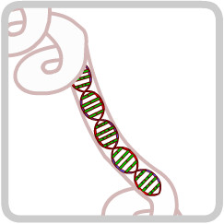
תזכורת: הכרומוזום מורכב ממולקולת DNA
זכרו:
כפי שלמדנו, כל כרומוזום מורכב ממולקולת DNA ארוכה, שבה נמצאים הגנים.
10

Slide 11
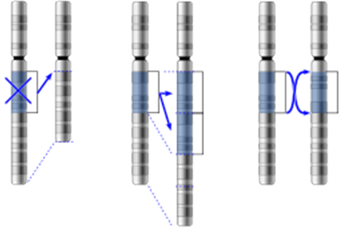
סוגי מוטציות כרומוזומליות
סוגי מוטציות כרומוזומליות*
חֶסֶר
קטע מן הכרומוזום חסר
היפוך
קטע מן הכרומוזום נחתך והתחבר הפוך
הכפלה
קטע מן הכרומוזום מופיע פעמיים
YassineMrabet. Wikimedia commons
* אין חובה לזכור את סוגי המוטציות הכרומוזומליות

Slide 12
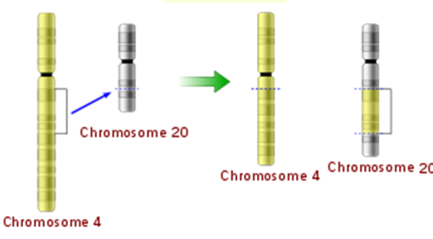
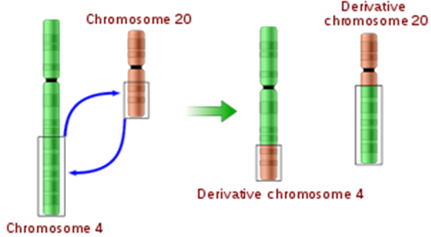
סוגי מוטציות כרומוזומליות – המשך
מעבר מקטע מכרומוזום אחד לכרומוזום אחר:
החלפת מקטעים בין כרומוזומים שונים:
או בקצהו
* אין חובה לזכור את סוגי המוטציות הכרומוזומליות
YassineMrabet. Wikimedia commons

Slide 13
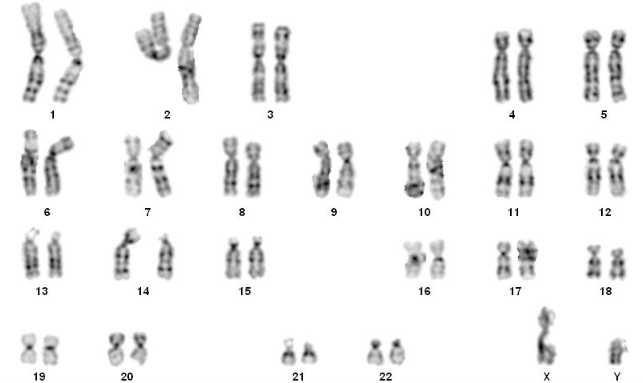
מוטציות כרומוזומליות
בתמונה נראים הכרומוזומים של אדם שיש לו מוטציה באחד מצמד הכרומוזומים מס' 14.
אפשר לראות שלכרומוזום השמאלי נוספה חתיכה והוא נעשה ארוך יותר.
Ronit Zamir©

Slide 14
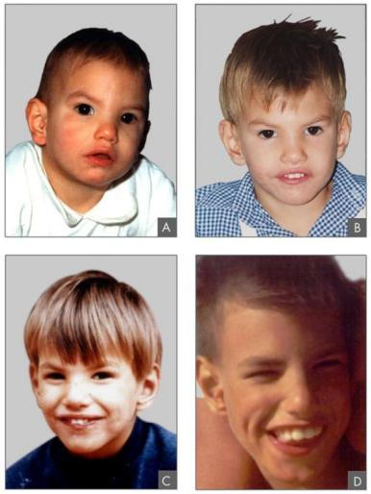
תסמונת יללת החתול נובעת ממוטציית חסר - הרחבה
תסמונת הנובעת מחסר בחלק העליון של
כרומוזום מספר 5. שם התסמונת נובע מן
הבכי האופייני לתינוקות הסובלים תסמונת זו,
אשר מזכיר יללת חתול.
הילדים סובלים מפיגור שכלי ומבעיות נוספות.
חסר בכרומוזום מס' 5
זוג כרומוזומים הומולוגיים מס' 5
Paola Cerruti Mainardi. Cri du Chat syndrome. Orphanet Journal of Rare DiseasesCerruti Mainardi Orphanet Journal of Rare Diseases 2006 1:33 http://www.ojrd.com/content/1/1/33

Slide 15
סוגי המוטציות הנקודתיות
סוגי המוטציות הנקודתיות (=שינוי בבסיס אחד)
הוספת/החסרת בסיס
דוגמה:
CGATCATGTCT
CGATCTATGTCT הוספת בסיס
החלפת בסיס אחד בבסיס אחר
דוגמה:
TCGATCATGTCT
TCGATCGTGTCT
15

Slide 16
השפעות אפשריות של מוטציה נקודתית של החלפת בסיס על החלבון
החלפת בסיס אחד בבסיס אחר, גורמת לשינוי הקודון שבתוכו נמצא הבסיס, לקודון המקדד ל:
חומצה אמינית אחרת
אותה חומצה אמינית
הפסקת תרגום
אין שינוי
חומצה אמינית אחת משתנה בחלבון
החלבון קצר מן הרגיל*
השינוי
הנגרם
בחלבון:
* או ארוך מן הרגיל, במקרה שקודון הפסקת קריאה התחלף לקודון המקדד לחומצה אמינית
16

Slide 17
השפעות אפשריות של מוטציה נקודתית של הוספת/החסרת בסיס על החלבון
הוספת/החסרת בסיס, גורמת לשינוי כל הקודונים מנקודת המוטציה ואילך.
כלומר, מסגרת הקריאה של ה-RNA משתנה.
דוגמה:
CGA TCA ATG TCA
CGA TCA GAT GTC A
רצף החומצות האמיניות מנקודת המוטציה ואילך משתנה
כל הקודונים השתנו
הבסיס
שנוסף
השינוי
הנגרם
בחלבון:
17

Slide 18
שאלה 3: קביעת רצף החומצות האמיניות בחלבון לפי רצף הבסיסים ב-DNA
שאלה 3:
לפניכם רצף הבסיסים בקטע כלשהו באחד מגדילי ה-DNA.
א. רשמו את רצף הבסיסים ב-mRNA שייבנה על גבי גדיל ה-DNA.
גדיל א' של ה-DNA C A T G A T A T A C C T
RNA
רצף החומצות האמיניות בחלבון
ב. מהו רצף החומצות האמיניות במקטע החלבון
שייווצר מתרגום מולקולת mRNA זו?
היעזרו בטבלת הקוד הגנטי (החלקית) המצורפת
שם החומצה האמינית | שלשת הבסיסים ב-mRNA המקודדת לחומצה זו
טירוזין | UAU
גליצין | GGA
ולין | GUA
לאוצין | CUA
18

Slide 19
תשובה
שאלה 3:
לפניכם רצף הבסיסים בקטע כלשהו באחד מגדילי ה-DNA.
א. רשמו את רצף הבסיסים ב-mRNA שייבנה על גבי גדיל ה-DNA.
גדיל א' של ה-DNA C A T G A T A T A C C T
G U A C U A U A U G G A RNA
רצף החומצות האמיניות בחלבון
ב. מהו רצף החומצות האמיניות במקטע החלבון
שייווצר מתרגום מולקולת mRNA זו?
היעזרו בטבלת הקוד הגנטי (החלקית) המצורפת
ולין
לאוצין
טירוזין
גליצין
שם החומצה האמינית | שלשת הבסיסים ב-mRNA המקודדת לחומצה זו
טירוזין | UAU
גליצין | GGA
ולין | GUA
לאוצין | CUA
19

Slide 20
שאלה 4 : יצירת "מוטציה נקודתית" של החלפת בסיס
שאלה 4:
צרו את ה"מוטציה" הבאה:
החליפו את הבסיס הראשון משמאל ב-DNA מ-C ל-G.
ציינו את: סוג המוטציה ואת השינוי שחל ברצף החומצות האמיניות
גדיל ה-DNA C A T G A T A T A C C T
RNA
רצף החומצות האמיניות בחלבון
שם החומצה האמינית | שלשת הבסיסים ב-mRNA המקודדת לחומצה זו
טירוזין | UAU
גליצין | GGA
ולין | GUA
לאוצין | CUA
20

Slide 21
תשובה
שאלה 4:
צרו את ה"מוטציה" הבאה:
החליפו את הבסיס הראשון משמאל ב-DNA מ-C ל-G.
ציינו את סוג המוטציה ואת השינוי שחל ברצף החומצות האמיניות
גדיל ה-DNA G A T G A T A T A C C T
RNA C U A C U A U A U G G A
רצף החומצות האמיניות בחלבון
זו מוטציה נקודתית מסוג של החלפת בסיס.
ולין
לאוצין
לאוצין
טירוזין
גליצין
שם החומצה האמינית | שלשת הבסיסים ב-mRNA המקודדת לחומצה זו
טירוזין | UAU
גליצין | GGA
ולין | GUA
לאוצין | CUA
21

Slide 22
שאלה 5 : יצירת "מוטציה נקודתית" של שינוי בסיס
שאלה 5:
צרו את ה"מוטציה" הבאה:
הוסיפו את הבסיס G בין הבסיס ה-7 לבסיס ה-8 משמאל.
ציינו את: סוג המוטציה ואת השינוי שחל ברצף החומצות האמיניות
גדיל ה-DNA גדיל א' של ה-DNA T C A T G A T A T A C C RNA
רצף החומצות האמיניות בחלבון
שם החומצה האמינית | שלשת הבסיסים ב-mRNA המקודדת לחומצה זו
טירוזין | UAU
גליצין | GGA
ולין | GUA
לאוצין | CUA
טריפטופאן | UGG
סרין | UCA
22

Slide 23
תשובה
שאלה 5:
צרו את ה"מוטציה" הבאה:
הוסיפו את הבסיס G בין הבסיס ה-7 לבסיס ה-8 משמאל.
ציינו את: סוג המוטציה ואת השינוי שחל ברצף החומצות האמיניות
גדיל ה-DNA גדיל א' של ה-DNA T C A T G A T A G T A C C
G U A C U A U C A U G G RNA
רצף החומצות האמיניות בחלבון
זו מוטציה נקודתית מסוג של הוספת בסיס
ולין
לאוצין
טירוזין
סרין
גליצין
טריפטופאן
שם החומצה האמינית | שלשת הבסיסים ב-mRNA המקודדת לחומצה זו
טירוזין | UAU
גליצין | GGA
ולין | GUA
לאוצין | CUA
טריפטופאן | UGG
סרין | UCA

Slide 24
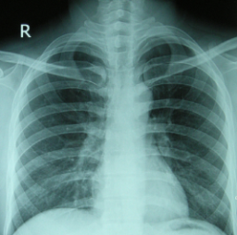
הגורמים למוטציות
מקצת המוטציות מתרחשות בספונטניות עקב טעות בתהליך שכפול ה-DNA
(שילוב של נוקלאוטיד שגוי), אך טעויות אלו נדירות.
גורמים מוטגנים
שכיחות המוטציות (הנקודתיות והכרומוזומליות) עולה פי 100 ויותר מן הרמה
הספונטנית בהשפעת גורמים סביבתיים הנקראים מוטגנים, ואפשר לחלקם לשתי קבוצות:
ב. חומרים מוטגנים
דוגמאות: סיבי אסבסט, חומרים שונים המצויים בעשן הסיגריות
א. קרינה בעלת אנרגיה גבוהה
הגורמת לשבירת כרומוזומים
כגון קרינת רנטגן (קרני X)
וקרינה רדיואקטיבית
הרחבה: שימוש בקרני X לצרכים רפואיים ואחרים
קרני X הן בעלות אנרגיה גבוהה, ולכן מסוגלות לחדור דרך רקמות רכות (בשר). הקרניים החודרות דרך הרקמות הרכות פוגעות בלוח צילום וגורמות להשחרתו.
הקרניים אינן מסוגלות לעבור דרך העצמות, ולכן לוח הצילום מאחורי העצמות נשאר שקוף.
בשל הסיכון בחשיפה לקרני X (הגורמת למוטציות) משתמשים בהן שימוש מבוקר ומוגבל.
טכניקת צילום הרנטגן התגלתה בידי הפיזיקאי הגרמני וילהלם רנטגן. בשנת 1901 זכה רנטגן בפרס נובל לפיזיקה על תגליתו זו.
Doctoroftcm (Wikimedia commons)

Slide 25
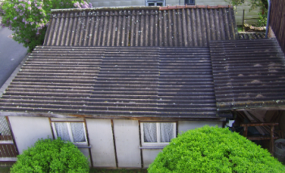
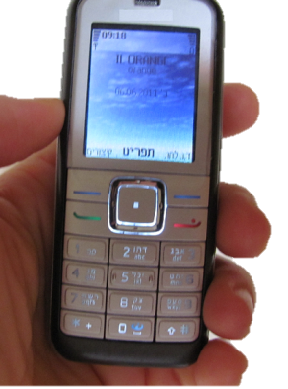
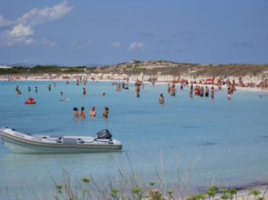
דוגמאות למוטגנים
בעבר נהגו לבנות גגות מאסבסט עד שהוכח שהאסבסט הוא חומר מוטגני
Mewtu. Wikimedia commons
אורה בר
עם הזמן הולכות ומצטברות עדויות על הקשר שבין הקרינה הנפלטת ממכשירי טלפון סלולריים ובין מוטציות העלולות לגרום לסרטן
אורה בר
קרני UV, הכלולות בקרני השמש, עלולות לגרום למוטציות. שיזוף מוגזם בלא הגנה הוא מסוכן!

Slide 26
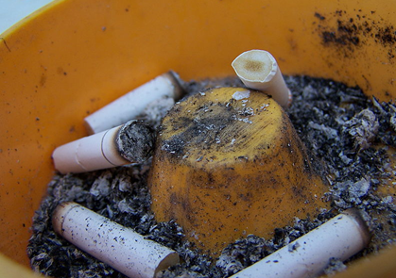
עשן הסיגריות מכיל חומרים מוטגנים
כ-60 חומרים המצויים בעשן הסיגריות הם חומרים הגורמים לסרטן דרך גרימת מוטציות.
שיעור התמותה מסרטן הריאה בקרב מעשנים גדול פי עשרה ויותר מאשר אצל לא-מעשנים.
נוסף על סרטן הריאה, אורבת למעשנים סכנה מוגברת לחלות בסרטן הפה, הגרון והוושט.
על פי דיווחי ארגון הבריאות העולמי, בשנת 2004 מתו 5.4 מיליון אנשים בעולם מנזקי העישון.
Opa (Wikimedia commons)©

Slide 27
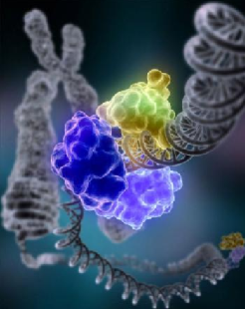
הרחבה
מערכות לתיקון נזקים ב-DNA
יש בתאים מערכות של אנזימים הפועלות
לתיקון מוטציות. האנזימים "משוטטים" על
ה-DNA, (ראו הדמיה בתמונה שמשמאל)
מאתרים מוטציות, מסירים את החלק הניזוק
ומשלימים אותו. ידועים כ-150 אנזימי תיקון
כאלה. ואולם יעילות התיקון אינה מלאה,
ויש מוטציות שאינן מתוקנות.
מוטציות עלולות לגרום לסרטן
אם המוטציות הן בגנים המעורבים בתהליך חלוקת התא או בגנים המקודדים לאנזימי התיקון, עלול להיגרם סרטן. אחד הידועים ביותר הוא הגן הקרוי P_{53,} הממלא תפקיד בבקרה של חלוקת התא. מסתבר שאחד הגורמים העיקריים למחלת הסרטן בבני אדם הוא מוטציה בגן המקודד לאנזים P₅₃.
אנזים תיקון
(בצבע כחול וצהוב)
DNA
Biomedical Beat National Institute of
General Medical Science (NIGMS) Cool Image Gallery

Slide 28
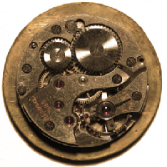
מוטציות – טוב או רע?
רוב רובן של המוטציות גורמות לנזק
אפשר לדמות יצור כלשהו למכונה מורכבת שיש בה גלגלי שיניים מרובים ושונים.
הסיכוי ששינוי אקראי (=מוטציה) שיחול באחד מגלגלי השיניים יגרום לשיפור המכונה
הוא אפסי.
ואולם לעתים נדירות ביותר מתרחשת מוטציה המשפרת את התאמת היצור לסביבתו.
הקשר בין מוטציות לאבולוציה
תהליך המוטציה גורם לשונות גנטית* בין האורגניזמים. בלא שונות זו לא הייתה יכולה
לחול אבולוציה. עקב תהליך הברירה הטבעית, מתרבים הפרטים המותאמים יותר לסביבה, וכך האוכלוסיות משתנות.
(מלבד המוטציות יש עוד שני גורמים לשונות שעסקנו בהם במצגת "תהליך המיוזה" והם: ההפרדה הבלתי תלויה בין הכרומוזומים והשיחלוף.
Darnok at morguefile.com

Slide 29
שאלה 6
שאלה 6:
המשפטים הבאים קשורים לגורמים מוטגנים ולהשפעותיהם. מיינו אותם לשתי קבוצות
ונמקו את הקריטריון למיון.
א. אצל אנשים ששרדו באסון הכור הגרעיני בצ'רנוביל, שהתרחש בשנת 1986, עלתה
שכיחות מקרי הסרטן.
ב. בעת צילום רנטגן מכסים את אברי הגוף שאינם מצולמים בסינר עופרת, המונע את
מעבר הקרניים. כמו כן, יש להימנע מביצוע צילומי רנטגן בזמן היריון.
ג. גז חרדל הוא אחד החומרים שהשתמשו בהם בלוחמה כימית. חשיפה לגז גורמת כוויות
חמורות ומוות. נוסף על ההשפעות המידיות, אנשים ששרדו את התקפת גז, הם בעלי סיכוי
גבוה לחלות בסרטן בהמשך חייהם.

Slide 30
תשובה
שאלה 6:
המשפטים הבאים קשורים לגורמים מוטגנים ולהשפעותיהם. מיינו אותם לשתי קבוצות
ונמקו את הקריטריון למיון.
א. אצל אנשים ששרדו באסון הכור הגרעיני בצ'רנוביל שהתרחש בשנת 1986, עלתה
שכיחות מקרי הסרטן.
ב. בעת צילום רנטגן מכסים את אברי הגוף שאינם מצולמים בסינר עופרת, המונע את
מעבר הקרניים. כמו כן, יש להימנע מביצוע צילומי רנטגן בזמן היריון.
ג. גז חרדל הוא אחד החומרים שהשתמשו בהם בלוחמה כימית. חשיפה לגז גורמת כוויות
חמורות ומוות. נוסף על ההשפעות המידיות, אנשים ששרדו בהתקפת גז הם בעלי סיכוי
גבוה לחלות בסרטן בהמשך חייהם.
תשובה:
משפטים א' ו-ב' עוסקים בקרינה (רדיואקטיבית וקרינת רנטגן) הגורמת למוטציות.
משפט ג' עוסק בחומר מוטגני.
בכל המקרים המוטציות עלולות לגרום לסרטן.

Slide 31
שאלה 7
שאלה 7: בגרות תשס"ט
תארו דרך אחת שבה מוטציה מסוג החלפת בסיס אחד באחר עשויה לגרום לשינוי באורך שרשרת החומצות האמיניות.

Slide 32
תשובה
שאלה 7: בגרות תשס"ט
תארו דרך אחת שבה מוטציה מסוג החלפת בסיס אחד באחר עשויה לגרום לשינוי באורך שרשרת החומצות האמיניות.
תשובה:
חלבון קצר מן הרגיל יתקבל במקרה ששינוי הבסיס גרם לשינוי הקודון שבו הבסיס נכלל, מקודון המקדד לחומצה אמינית, לקודון המורה על הפסקת תרגום.
ואם השינוי הוא הפוך: מקודון המורה על הפסקת תרגום לקודון המקדד לחומצה אמינית, יתקבל חלבון ארוך מן הרגיל.

Slide 33
שאלה 8
שאלה 8:
לא כל מוטציה נקודתית מסוג של החלפת בסיס גורמת לשינוי בחלבון. ציינו שתי סיבות אפשריות לכך.

Slide 34
תשובה
שאלה 8:
לא כל מוטציה נקודתית מסוג של החלפת בסיס גורמת לשינוי בחלבון. ציינו שתי סיבות אפשריות לכך.
תשובה:
לא יחול שינוי בחלבון במקרים הבאים:
א. המוטציה גרמה לשינוי הקודון, אולם הקודון החדש מקודד לאותה חומצה אמינית.
ב. המוטציה הייתה באינטרון, שמוסר ממילא בתהליך השחבור ואינו עובר תרגום.

Slide 35
שאלה 9
שאלה 9:
מחלת סיסטיק פיברוזיס (CF) היא מחלה גנטית שהגורם לה הוא חלבון פגום המתפקד
כתעלה בתאי האפיתל בדרכי הנשימה ובתאים נוספים.
אצל שני חולים במחלת CF אותרה מוטציה נקודתית בגן המקודד לחלבון, שגרמה
להחלפת חומצה אמינית אחת בחלבון, אך מיקום המוטציה בגן שונה אצל שני החולים.
בין שני החולים יש הבדל בחומרת המחלה: אצל חולה אחד המחלה חמורה ואצל האחר קלה יותר.
שערו מה הגורם לשוני בחומרת המחלה.

Slide 36
תשובה: מיקום המוטציה קובע את מידת ההשפעה על פעילות החלבון
שאלה 9:
מחלת סיסטיק פיברוזיס (CF) היא מחלה גנטית שהגורם לה הוא חלבון פגום המתפקד
כתעלה בתאי האפיתל בדרכי הנשימה ובתאים נוספים.
אצל שני חולים במחלת CF אותרה מוטציה נקודתית בגן המקודד לחלבון, שגרמה
להחלפת חומצה אמינית אחת בחלבון, אך מיקום המוטציה בגן שונה אצל שני החולים.
בין שני החולים יש הבדל בחומרת המחלה: אצל חולה אחד המחלה חמורה ואצל האחר קלה יותר.
שערו מה הגורם לשוני בחומרת המחלה.
תשובה:
אם החומצה האמינית שהתחלפה עקב המוטציה היא באתר הפעיל של החלבון, יש סיכוי רב יותר שפעילות החלבון תיפגע ודרגת החומרה של המחלה תהיה גדולה יותר. אם החומצה האמינית אינה באתר הפעיל ואינה משפיעה על מבנהו המרחבי, ייתכן שפעילות החלבון תיפגע במידה מועטה בלבד.

Slide 37
שאלה 10
שאלה 10:
למוטציה של הוספת בסיס או החסרתו עלולות להיות השפעות חמורות יותר ממוטציה
של החלפת בסיס אחד באחר. הסבירו על מה מבוסס טיעון זה?

Slide 38
תשובה
שאלה 10:
למוטציה של הוספת בסיס או החסרתו עלולות להיות השפעות חמורות יותר ממוטציה
של החלפת בסיס אחד באחר. הסבירו על מה מבוסס טיעון זה?
תשובה:
מוטציה של הוספת בסיס או החסרתו גורמת לשינוי מסגרת הקריאה, כלומר לשינוי כל הקודונים מנקודת המוטציה ואילך. לכן רצף החומצות האמיניות בחלבון משתנה לחלוטין מנקודת המוטציה. בשל השינוי הגדול, גדל הסיכוי שהחלבון הנוצר לא יהיה פעיל.
לעומת זאת, לעתים, למוטציה של החלפת בסיס אין השפעה על החלבון (במקרה שנוצר קודון המקודד לאותה חומצה אמינית), ולעתים חומצה אמינית אחת משתנה, אך לא תמיד חלה פגיעה רבה בתפקוד החלבון (תלוי אם השינוי השפיע על האתר הפעיל של החלבון).

Slide 39
שאלה 11
שאלה 11:
מוטציות עשויות להתרחש הן בתאי הגוף הן בתאי הרבייה (תאי המין). מהו ההבדל בהשפעותיהן של המוטציות בכל אחד משני סוגי תאים אלו?

Slide 40
תשובה: מוטציות בתאי המין עשויות להתבטא בדורות הבאים
שאלה 11:
מוטציות עשויות להתרחש הן בתאי הגוף הן בתאי הרבייה (תאי המין). מהו ההבדל בהשפעותיהן של המוטציות בכל אחד משני סוגי תאים אלו?
תשובה:
מוטציות בתאי הגוף משפיעות השפעה מקומית על התאים שאירעה בהם המוטציה ועל התאים שנוצרו מהתחלקות תאים אלו.
ואילו מוטציות בתאי הרבייה יהיו בזיגוטה ובכל תאי העובר.

Slide 41
שאלה 12: מתי מוטציה תשפיע יותר - בשכפול או בתעתוק?
שאלה 12:
שגיאות בתעתוק מתרחשות בשכיחות גבוהה הרבה יותר משגיאות בשכפול ה-DNA.
שערו מדוע אורגניזם יכול לשאת שכיחות גבוהה של שגיאות בתעתוק, אך אינו יכול
לשאת שכיחות גבוהה של שגיאות בשכפול?

Slide 42
תשובה
שאלה 12:
שגיאות בתעתוק מתרחשות בשכיחות גבוהה הרבה יותר משגיאות בשכפול ה-DNA.
שערו מדוע אורגניזם יכול לשאת שכיחות גבוהה של שגיאות בתעתוק, אך אינו יכול
לשאת שכיחות גבוהה של שגיאות בשכפול?
תשובה:
שגיאה בתעתוק עלולה לגרום ליצירת חלבון פגום, אך החלבון מתקיים בתא לפרק זמן מוגבל ומתפרק, ולכן הנזק יהיה זמני. לעומת זאת, טעות בשכפול תגרום למוטציה שאינה נעלמת אלא תתקיים במהלך כל חיי התא ובתאים הנוצרים מהתחלקות תא זה, לכן הנזק גדול בהרבה.

Slide 43
שאלה 13: מתי מוטציה תשפיע יותר - בשכפול או בתעתוק?
שאלה 13: בגרות תשס"ח
במהלך ההיווצרות של תאי מין התרחשה שגיאה.
באיזה מן המקרים סביר יותר שהשגיאה תשפיע על הדורות הבאים – כאשר השגיאה
היא שגיאה בשכפול או כאשר היא שגיאה בתעתוק? נמקו.

Slide 44
תשובה
שאלה 13: בגרות תשס"ח
במהלך ההיווצרות של תאי מין התרחשה שגיאה.
באיזה מן המקרים סביר יותר שהשגיאה תשפיע על הדורות הבאים – כאשר השגיאה
היא שגיאה בשכפול או כאשר היא שגיאה בתעתוק? נמקו.
תשובה:
כאשר השגיאה היא בשכפול, תיווצר מוטציה ב-DNA שתעבור לזיגוטה (הביצית המופרית), ובהמשך לכל תאי העובר. (תאי העובר נוצרים בסדרת חלוקות מיטוזה והם זהים לזיגוטה מבחינת המטען הגנטי).
כאשר השגיאה היא בתעתוק, ייווצרו זמנית חלבונים פגומים שיתפרקו לאחר זמן מה, ולכן ייתכן שלא ייגרם נזק לעובר, או שהנזק שייגרם יהיה זמני וקטן יותר.

Slide 45
שאלה 14
שאלה 14: מעובד מבחינת בגרות
בעקבות השפעת מוטגן, הוחלף בסיס יחיד באחד משני הגדילים של ה-DNA,
כמתואר בתרשים.
א. האם לאחר שכפול הכרומוזום תישאר המוטציה בשתי הכרומטידות?
"שכפלו" את הכרומוזום.
ב. המוטציה שתוארה בסעיף א' התרחשה בגן האחראי לסינתזת חלבון חיוני.
למרות המוטציה, נוצר בתאי הבת חלבון תקין לחלוטין, הציעו הסבר לכך.
לפני היווצרות המוטציה
אחרי היווצרות המוטציה
TCTAT
AGATA
TCTAT
AGCTA
A הוחלף ב-

Slide 46
תשובה
שאלה 14: מעובד מבחינת בגרות
בעקבות השפעת מוטגן הוחלף בסיס יחיד באחד משני הגדילים של ה-DNA, כמתואר בתרשים.
א. האם לאחר שכפול הכרומוזום תישאר המוטציה בשתי הכרומטידות?
ב. המוטציה שתוארה בסעיף א' התרחשה בגן האחראי לסינתזת חלבון חיוני.
למרות המוטציה, נוצר בתאי הבת חלבון תקין לחלוטין, הציעו הסבר לכך.
הקודון שהבסיס שהשתנה כלול בו, התחלף לקודון הקובע את אותה החומצה האמינית,
ולכן לא חל שינוי בחלבון.
לפני היווצרות המוטציה
אחרי היווצרות המוטציה
TCTAT
AGATA
TCTAT
AGCTA
A הוחלף ב-
TCTAT
AGATA
TCGAT
AGCTA
המוטציה תישאר בכרומטידה הימנית

Slide 47
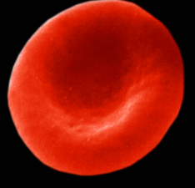
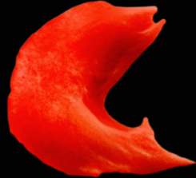
שאלה 15: אנמיה חרמשית
שאלה 15:
אצל חולי אנמיה חרמשית נוצר המוגלובין בלתי תקין, שבאחד ממרכיביו (שרשרת β), התחלפה החומצה האמינית גלוטמית בחומצה האמינית ולין.
שערו איזה סוג מוטציה גרם לליקוי זה?
VISUAL/SCIENCE PHOTO LIBRARY/ DR. STANLEY FLEGLER, VISUALS UNLIMITED

Slide 48
תשובה
שאלה 15:
אצל חולי אנמיה חרמשית נוצר המוגלובין בלתי תקין, שבאחד ממרכיביו (שרשרת בטא), התחלפה החומצה האמינית גלוטמית בחומצה האמינית ולין.
שערו איזה סוג מוטציה גרם לליקוי זה?
VISUAL/SCIENCE PHOTO LIBRARY/ DR. STANLEY FLEGLER, VISUALS UNLIMITED
תשובה:
מוטציה נקודתית של החלפת בסיס. הקודון שבו נכלל הבסיס שהוחלף, מקדד לחומצה האמינית ולין במקום לחומצה גלוטמית.

Slide 49
שאלה 16: אנמיה חרמשית – היבטי המחלה ברמות הארגון השונות (שאלת הרחבה*)
שאלה 16:
השינוי בחומצה אמינית אחת גורם לשינוי המבנה המרחבי של ההמוגלובין,
דבר הגורם לפגיעה בקשירת החמצן ולשינוי צורת תאי הדם האדומים לצורת חרמש.
התאים החרמשיים אינם גמישים כמו התאים התקינים ואינם יכולים "להידחק" לנימי הדם.
עיוות צורת תאי הדם האדומים גורם להידבקותם אלו לאלו וליצירת צברים הסותמים את
כלי הדם ומקשים על אספקת הדם לרקמות. החולים סובלים מחולשה ומעוד בעיות קשות.
המחלה נפוצה יחסית באפריקה ובמזרח אסיה, בעיקר באזורים נגועי מלריה. הסיבה לכך
היא, שהמבנה המעוות של תא דם אדום חולה, מקשה על טפיל הפלסמודיום (גורם המחלה)
לחדור לתאי הדם האדומים, ולמעשה מקנה לחולה עמידות בפני מחלת המלריה.
המידע הנתון בשאלה קשור לכמה רמות ארגון: רמת המולקולות, רמת התא, רמת הרקמות והאיברים, רמת האורגניזם, רמת האוכלוסייה.
ציינו מתחת למשפטים או חלקי המשפטים באיזו רמת ארגון הם עוסקים.
* זו אינה שאלה אופיינית לשאלות בחינת הבגרות. מטרתה היא קישור לרעיון מרכזי בביולוגיה:
ארגון ברמות ארגון שונות.

Slide 50
תשובה
שאלה 16:
הרמה המולקולרית:
השינוי בחומצה האמינית אחת גורם לשינוי המבנה המרחבי של ההמוגלובין, דבר הגורם
לפגיעה בקשירת החמצן,
רמת התא:
שינוי צורת תאי הדם האדומים לצורת חרמש. התאים החרמשיים אינם גמישים כמו התאים התקינים
רמת הרקמות ורמת האברים:
אינם יכולים "להידחק" לנימי הדם. עיוות צורת תאי הדם האדומים גורם להידבקותם אלו לאלו וליצירת צברים הסותמים את כלי הדם ומקשים על אספקת הדם לרקמות.
רמת האורגניזם:
החולים סובלים מחולשה ומעוד בעיות קשות.
רמת האוכלוסייה:
המחלה נפוצה יחסית באפריקה ובמזרח אסיה, בעיקר באזורים נגועי מלריה.
רמת התא (דוגמה נוספת):
הסיבה לכך היא, שהמבנה המעוות של תא דם אדום חולה, מקשה על טפיל הפלסמודיום לחדור לתאי הדם האדומים
רמת האורגניזם:
ולמעשה מקנה לחולה עמידות למחלת המלריה.

Slide 51
סיכום: אנמיה חרמשית – היבטי המחלה ברמות הארגון השונות
מולקולות
בעקבות מוטציה נקודתית, נוצר אצל חולי האנמיה החרמשית המוגלובין בלתי תקין שבאחד ממרכיביו (שרשרת בטא), התחלפה החומצה האמינית גלוטמית בחומצה האמינית ולין. השפעות השינוי: שינוי המבנה המרחבי של ההמוגלובין והפיכתו לבלתי מסיס במים, ירידה בכושר קשירת חמצן.
מולקולות
המבנה המעוות של תא דם אדום חולה מקשה על טפיל הפלסמודיום לחדור לתאי הדם האדומים.
שינוי צורת תאי הדם האדומים לצורת חרמש. התאים החרמשיים אינם גמישים כמו התאים התקינים, אינם יכולים ל"הידחק" לנימי הדם.
בתאי הגוף: ירידה בקצב הנשימה התאית עקב ירידה באספקת החמצן, מחסור באנרגיה זמינה ATP )).
תא
עיוות צורת תאי הדם האדומים גורם להידבקותם אלו לאלו וליצירת צברים הסותמים את כלי הדם ומקשים על אספקת הדם לרקמות.
רקמות ואברים
אורגניזם
עמידות רבה יותר למחלת המלריה
החולים סובלים מחולשה ומעוד בעיות קשות.
אוכלוסיות
המחלה נפוצה יותר באפריקה ובמזרח אסיה, בעיקר באזורים נגועי מלריה.

Slide 52
מוטציות: סיכום
המוטציות הן שינוי ברצף הבסיסים ב-DNA הנוצר מטעויות בשכפול, ובעיקר מפעולת
מוטגנים (חומרים כימיים וסוגי קרינה ייחודיים).
בין המוטציות אפשר להבחין במוטציות נקודתיות וכרומוזומליות.
מוטציות נקודתיות מסוג החלפת בסיס יכולות להתבטא בשינוי חומצה אמינית אחת
בחלבון, או שינוי באורכו, או שאינן מתבטאות בחלבון.
מוטציה נקודתית מסוג הוספת בסיס או החסרתו גורמת לשינוי רצף החומצות האמיניות
מנקודת המוטציה ואילך.

Slide 53
מוטציות: המשך סיכום
מוטציות בתאי הגוף עשויות להתבטא מקומית בתאים שהן נוצרו בהם ובתאים הנוצרים מהם,
ואילו מוטציות בתאי המין עשויות להתבטא בדורות הבאים
טעויות בתעתוק עשויות לגרום ליצירה זמנית בלבד של חלבונים פגומים, שלא כמו טעויות
בשכפול הגורמות למוטציות קבועות וליצירת חלבונים פגומים דרך קבע
רוב המוטציות מזיקות לתפקוד התא או האורגניזם השלם.
לעתים רחוקות נוצרות מוטציות המשפרות את התאמת האורגניזם לבית הגידול.
למוטציות יש חשיבות ראשונה במעלה באבולוציה מכיוון שהן המקור לגיוון בחומר התורשתי.
מונחים (מהסילבוס): מוטציות נקודתיות, מוטגן.

Slide 54
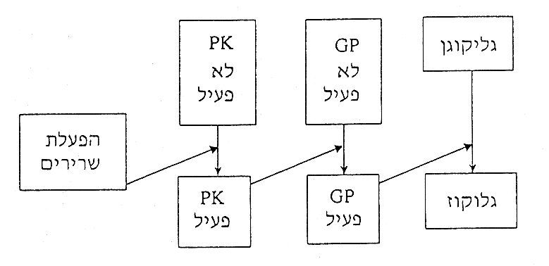
שאלות הרחבה: שאלה 17– מחלת מקארדל
שאלה 17: מעובד מבגרות תשס"ח – שאלת אתגר!
פירוק גליקוגן בשריר נעשה על ידי האנזים GP.
במצב מנוחה, האנזיםGP אינו פעיל.
עם הפעלת השרירים, אנזים אחר, הנקרא PK , הופך לפעיל, והוא מַפעיל את האנזיםGP )ראו תרשים).
חולים במחלה הנקראת "מחלת מקארדל" מתקשים לתפקד במאמץ, בגלל פגיעה
בתהליך פירוק הגליקוגן לגלוקוז בשריר.
א. יש כמה גנים שמוטציה בכל אחד מהם עלולה לגרום למחלת מקארדל.
הסבירו עובדה זו על פי התרשים.
ב. מדוע החולים במחלה מתקשים לתפקד במאמץ?

Slide 55
תשובה
שאלה 17: מעובד מבגרות תשס"ח
א. יש כמה גנים שהפגיעה בכל אחד מהם עלולה לגרום למחלת מקארדל.
הסבירו עובדה זו על פי התרשים.
ב. מדוע החולים במחלה מתקשים לתפקד במאמץ?
תשובה:
א. מוטציה בגן המקדד לאנזים PK או בגן המקודד לאנזים GP עלולה לגרום למחלה כי האנזים PK גורם להפעלת האנזים GP, והאנזים GP גורם לפירוק גליקוגן לגלוקוז, המשמש בתור מקור לאנרגיה הנחוצה לפעולת השרירים. אם כתוצאה מהמוטציה אחד משני האנזימים האלה יהיה פגום ולא יתפקד, לא ייווצר גלוקוז ואספקת האנרגיה לשרירים תיפגע.
ב. החולים מתקשים במאמץ בשל מחסור באנרגיה בשרירים. הגלוקוז מתפרק בתהליך
הנשימה התאית בתאי השרירים, והאנרגיה (האגורה ב-ATP) מנוצלת להתכווצות
השרירים. אצל החולים הגליקוגן אינו מתפרק לגלוקוז ולכן קצב הנשימה התאית יורד.

Slide 56
שאלה 18
שאלה 18: מעובד מבגרות תשס"ג
נניח שיש בתא שני מסלולים נפרדים ליצירת שני צבענים (פיגמנטים) שונים מחומר מוצא משותף, כמוצג לפניכם:
צבען אדום
חומר מוצא
צבען כחול
א. נניח שההבדל בין האנזים ₁X האחראי ליצירת צבען אדום, ובין האנזים ₂X האחראי
ליצירת צבען כחול, אינו גדול, והוא תוצאה של מוטציה נקודתית.
מה סביר יותר – שזו מוטציה של הוספה, החסרה או החלפה? נמקו.
ב. מה יהיה צבעו של תא שאנזים X₂ שבו אינו מתפקד עקב מוטציה שאירעה בגן
המקודד לו?
אנזים X₁
אנזים X₂

Slide 57
תשובה
שאלה 18: מעובד מבגרות תשס"ג
נניח שיש בתא שני מסלולים נפרדים ליצירת שני צבענים (פיגמנטים) שונים מחומר מוצא משותף, כמוצג לפניכם:
צבען אדום
חומר מוצא
צבען כחול
א. נניח שההבדל בין האנזים ₁ Xהאחראי ליצירת צבען אדום, ובין האנזים ₂ Xהאחראי ליצירת צבען כחול, אינו גדול, והוא תוצאה של מוטציה נקודתית.
מה סביר יותר – שזו מוטציה של הוספה, החסרה או החלפה? נמקו.
ב. מה יהיה צבעו של תא שאנזים X₂ שבו אינו מתפקד עקב מוטציה שאירעה בגן המקודד לו?
אנזים X₁
אנזים X₂
תשובה:
א. נתון שההבדל בין האנזימים אינו גדול, ולכן סביר יותר להניח שזו הייתה מוטציה של החלפת בסיס שגרמה להחלפת חומצה אמינית אחת, ולא מוטציה של הוספת בסיס או החסרתו, הגורמת לשינוי כל רצף החומצות האמיניות מנקודת המוטציה ואילך.
ב. צבעו של התא יהיה אדום.

Slide 58
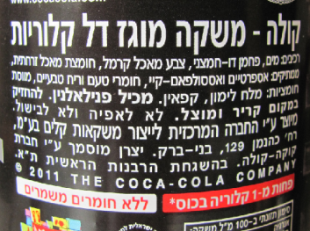
שאלה 19: מחלת פנילקטונוריה
שאלה 19: מעובד מבגרות תשס"ד
פנילקטונוריה היא מחלה תורשתית הנקבעת על ידי אלל רצסיבי בגן המקודד לאנזים PAH.
האנזיםPAH הופך את החומצה האמינית פנילאלנין, הנמצאת במזון שאנו אוכלים, לחומצה האמינית טירוזין. באמצעות תהליכים אנזימטיים נוספים, נוצרים מן הטירוזין חומרים שונים בגוף, ביניהם הצבען (פיגמנט) מלנין, המקנה לעור צבע כהה, כמתואר בתרשים שלפניכם:
הצטברות של פנילאלנין בגוף גורמת נזקים למערכת העצבים המתפתחת אצל עובָּרים, תינוקות וילדים. בהיעדר אנזיםPAH פעיל, יש הצטברות של פנילאלנין בגוף.
בלא טיפול מתאים, ילדים שהאנזים אינו פעיל בגופם מפתחים פנילקטונוריה, המתבטאת בפיגור שכלי ובהתפתחות לקויה.
הדרך למניעת התפתחות המחלה היא דיאטה נטולת פנילאלנין.
על פי חוק, יצרני המזון מחויבים לציין
שמוצרים מכילים פנילאלנין
(לדוגמה: משקאות דיאט).

Slide 59
שאלה 19: מחלת פנילקטונוריה - המשך
שאלה 19: מעובד מבגרות תשס"ד שאלת אתגר
פנילקטונוריה היא מחלה תורשתית הנקבעת על ידי אלל רצסיבי בגן המקודד לאנזים PAH.
האנזיםPAH הופך את החומצה האמינית פנילאלנין, הנמצאת במזון שאנו אוכלים, לחומצה האמינית טירוזין. באמצעות תהליכים אנזימטיים נוספים, נוצרים מן הטירוזין חומרים שונים בגוף, ביניהם הצבען (פיגמנט) מלנין, המקנה לעור צבע כהה, כמתואר בתרשים שלפניכם:
א. לחולים בפנילקטונוריה יש עור בהיר במיוחד. הסבירו מדוע.
ב. לאם הטרוזיגוטית לאלל הקובע פנילקטונוריה נולד תינוק שעורו בהיר במיוחד.
האם על פי התרשים אפשר להסיק שהעור הבהיר של התינוק מעיד בהכרח
שהוא חולה בפנילקטונוריה? נמקו.
2. כיום מוכרות כ-400 מוטציות שונות בגן המקודד לאנזים PAH, וכולן גורמות
(אצל הומוזיגוטים) לפנילקטונוריה. הסבירו כיצד ייתכן שמוטציות שונות בגן המקודד
לאנזים, מביאות לאותה התוצאה.

Slide 60
תשובה
שאלה 19: בגרות תשס"ד
א. לחולים בפנילקטונוריה יש עור בהיר במיוחד. הסבירו מדוע.
ב. לאם הטרוזיגוטית לאלל הקובע פנילקטונוריה נולד תינוק שעורו בהיר במיוחד.
האם על פי התרשים אפשר להסיק שהעור הבהיר של התינוק מעיד בהכרח שהוא
חולה בפנילקטונוריה? נמקו.
כיום מוכרות כ- 400 מוטציות שונות בגן המקודד לאנזים PAH, וכולן גורמות (אצל
הומוזיגוטים) לפנילקטונוריה. הסבירו כיצד ייתכן שמוטציות שונות בגן המקודד לאנזים
מביאות לאותה התוצאה.
תשובה:
א. יש לחולים עור בהיר במיוחד מכיוון שלא נוצר אצלם טירוזין, שהוא חומר המוצא ליצירת מלנין. המלנין הוא פיגמנט המקנה לעור את צבעו החום.
ב. אי אפשר להסיק בוודאות שהתינוק חולה בפנילקטנוריה. ייתכן שפעילות האנזים ההופך
טירוזין למלנין נמוכה אצלו (מסיבה גנטית או אחרת).
2. המוטציות השונות באתרים שונים בגן המקודד לאנזים PAH גורמות לשינויים בחלבון,
כלומר באנזים, ולפגיעה בפעילותו המתבטאת במחלה.

Slide 61
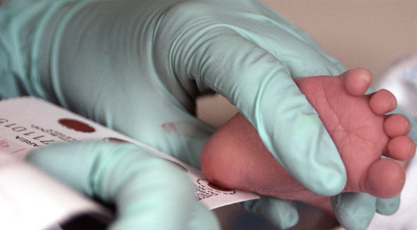
מחלת פנילקטונוריה
אפשר לבדוק את קיום המחלה בילודים בעזרת בדיקת ריכוז פנילאלנין בדם.
פנילאלנין מצטבר בתאים, ומקצתו יוצא בתהליך דיפוזיה אל הדם. איתור מוקדם של המחלה חשוב ביותר מכיוון שבלא טיפול בדיאטה נטולת פנילאלנין, בתוך זמן קצר יתגלו סימני פיגור, והם בלתי הפיכים.
U.S. Air Force photo/Staff Sgt Eric T. Sheler©

Slide 62
שאלה 20: ביולוגיה בחיוך
שאלה 20:
כידוע, ספיידרמן בעל יכולת לייצר קורי עכביש ולירות אותם מכף ידו.
ואולם לא רבים יודעים שהיכולת הזאת לא נרכשה בעקבות עקיצה של עכביש אלא בעקבות מוטציה שנגרמה לאחר שנרדם כשבידו הטלפון הנייד דולק, בזמן המתנה לשירות לקוחות של חברה לתקשורת סלולרית.
המוטציה היא מסוג של החלפת בסיס, והיא התרחשה בתא העור בפרק כף ידו של ספיידרמן. המוטציה גרמה לשינוי בגן המקודד לחלבון קולגן והפכה אותו לגן המקודד לחלבון של קורי עכביש.
ספיידרמן מעוניין לשפר את היכולות שלו ולירות קורי עכביש גם מן הרגליים, דרך יצירת מוטציה דומה בתאי העור של הרגל.
דודתו האוהבת ניסתה להסביר לו שהסיכוי להצליח ליצור מוטציה דומה באותה השיטה הוא אפסי. האם אתם מסכימים עם דעתה? נמקו.
62

Slide 63
תשובה
שאלה 20:
ספיידרמן מעוניין לשפר את היכולות שלו ולירות קורי עכביש גם מן הרגליים, דרך יצירת מוטציה דומה בתאי העור של הרגל.
דודתו האוהבת ניסתה להסביר לו שהסיכוי להצליח ליצור מוטציה דומה באותה השיטה הוא אפסי. האם אתם מסכימים עם דעתה? נמקו.
תשובה:
דודתו של ספיידרמן צודקת.
נימוק: מוטגנים (כגון קרינה או חומרים מוטגנים) מגבירים את הסיכוי למוטציות בכל מולקולות ה־DNA שבתא. ואולם המוטציות הן אקראיות ולכן אי אפשר להשתמש בקרינה כדי להשרות מוטציה בגן מסוים.
63

